Slide 1

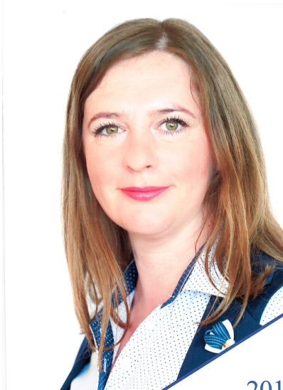
Областное государственное казённое учреждение
социального обслуживания «Социально-реабилитационный центр
для несовершеннолетних «Планета детства» в городе Барыше»
«Всероссийский конкурс профессионального мастерства
в сфере социального обслуживания 2026 г.»
Номинация «Лучшая практика комплексной поддержки семей с детьми»
Проект
«СВОи семьи в движении»
Автор проекта: педагог-психолог Чумаченко Ирина Владимировна

Slide 2
Результативность практики «СВОи семьи в движении»

Slide 3
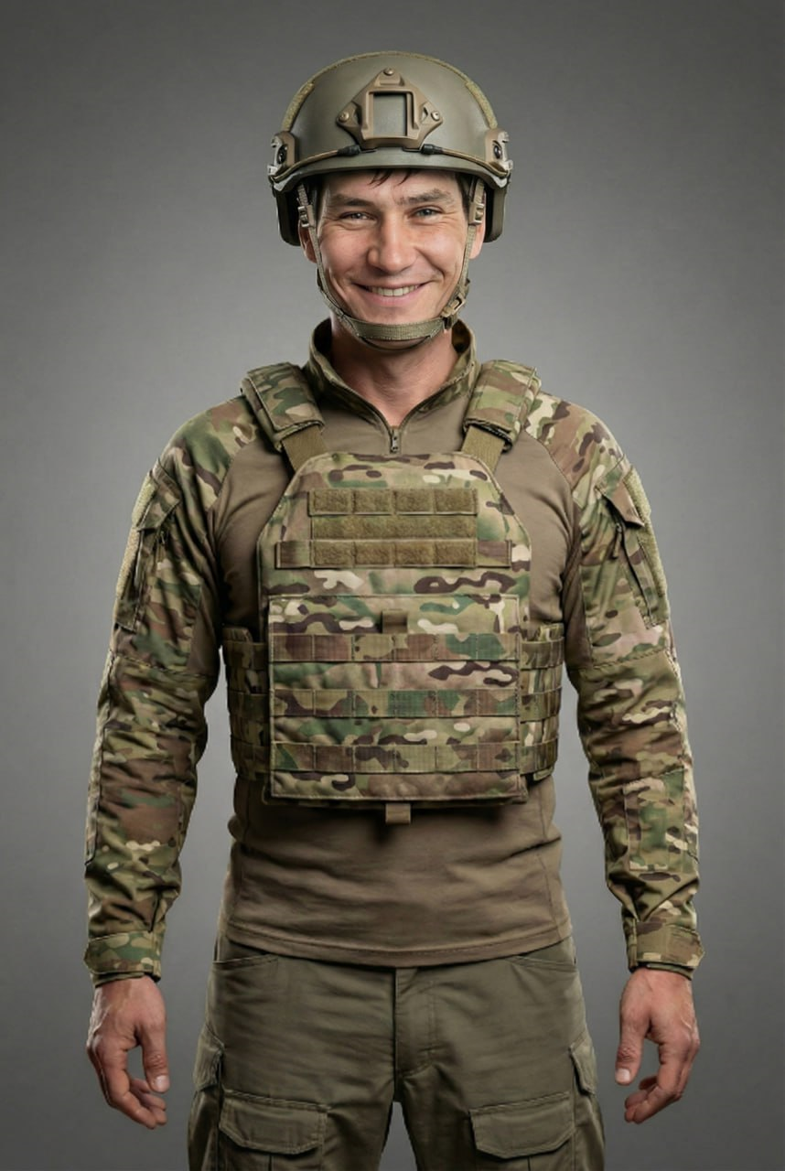
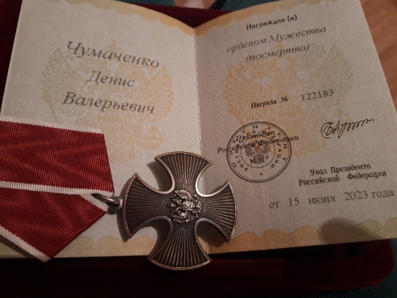
История зарождения проекта
С начала специальной военной операции на территории Донецкой и Луганской народных республик погибло более 160 военнослужащих МО «Барышский район». В том числе и мой супруг Чумаченко Денис Валерьевич. Поэтому я выбрала тему проекта «СВОи семьи в движении».
Объединила всех семей погибших участников СВО, с целью воспитания патриотических чувств, гордости и памяти, через социально- значимые мероприятия различного характера.
Каждое социально-значимое мероприятие посвящается конкретному Герою!

Slide 4
Цель проекта - объединение семей погибших Героев СВО проживающих на территории МО Барышский район, воспитание гражданско-патриотических качеств личности подростков, через спортивно - досуговые мероприятия направленные на сохранение памяти Героев СВО.
Задачи:
Воспитание патриотических качеств личности подрастающего поколения;
Выравнивание психологического микроклимата в семьях с детьми погибших участников СВО на территории МО «Барышский район»;
Создание условий на территории МО «Барышский район» для проведения спортивно - досуговых мероприятий посвящённых памяти Героев СВО;
Настрой семей с детьми на активную жизненную позицию объединение семей погибших Героев СВО проживающих на территории МО «Барышский район»
Пропагандировать положительный опыт взаимодействия с семьями СВО в совместных мероприятиях;

Slide 5
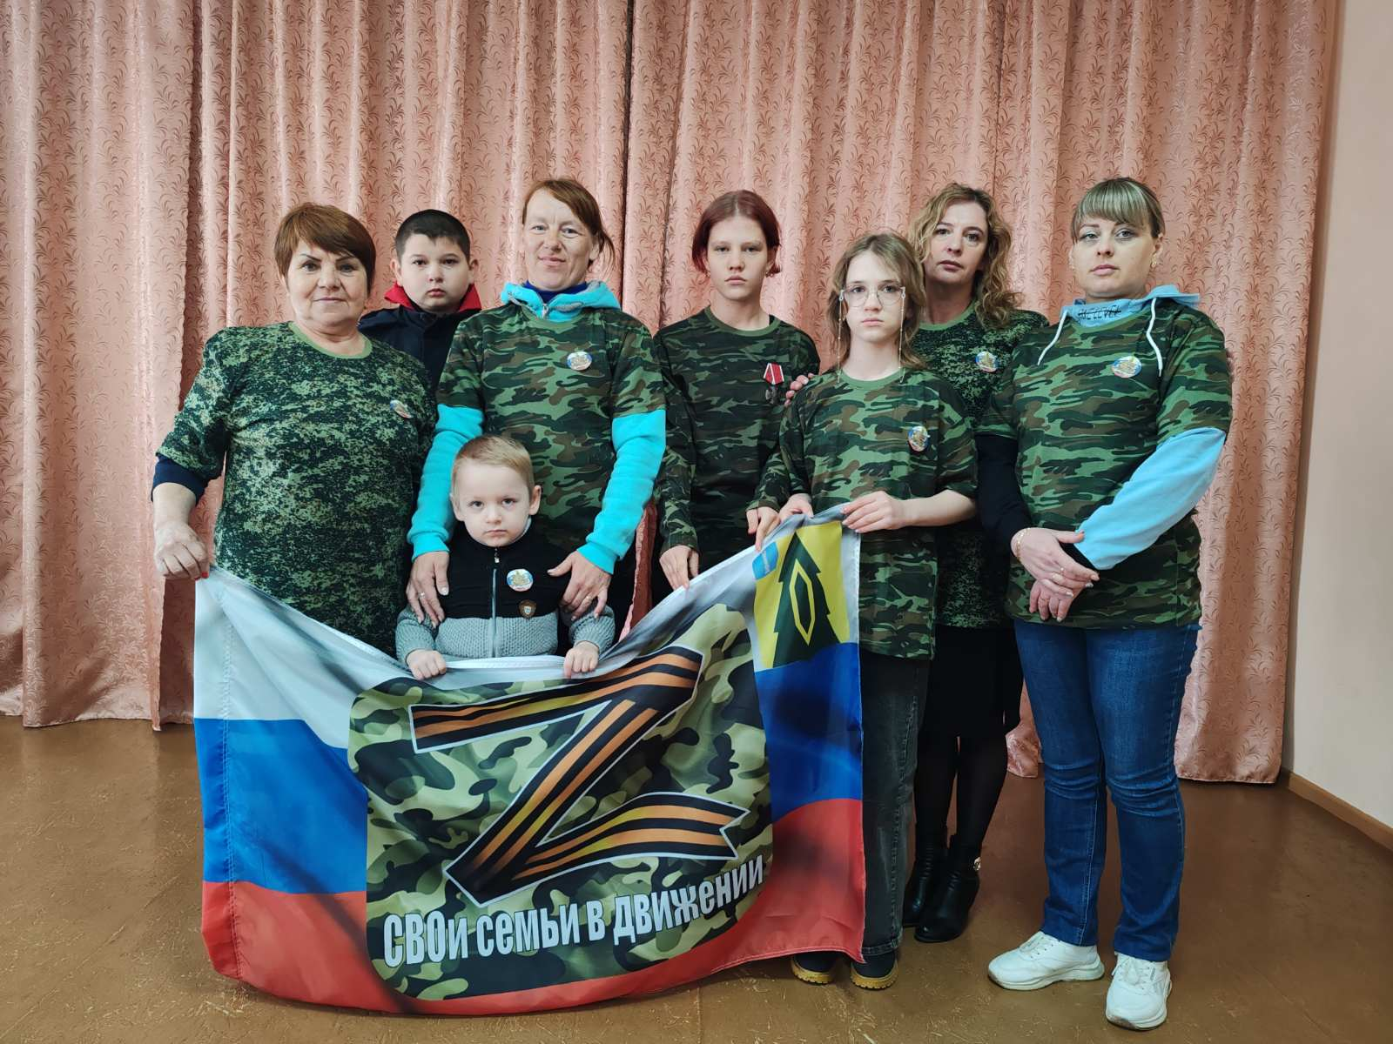
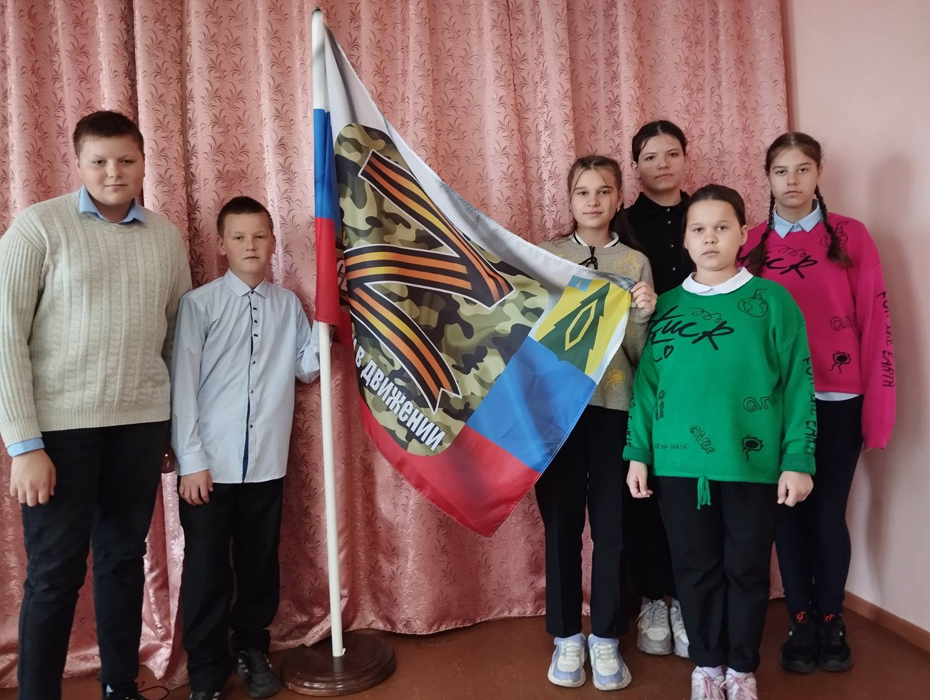
Первое мероприятие проходило 10 мая 2024 года в селе Водорацк в память о Героях СВО Чумаченко Дениса и Манжолы Юрия

Slide 6
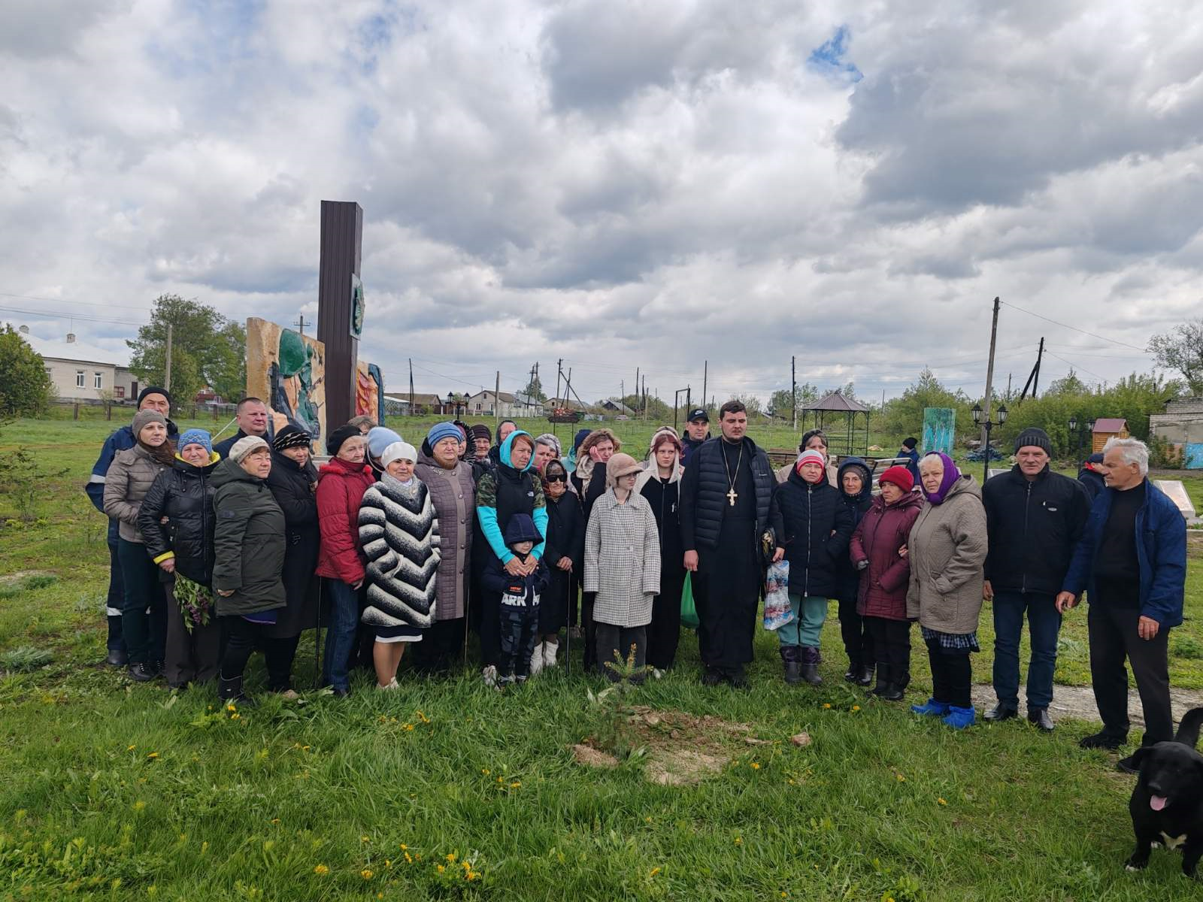
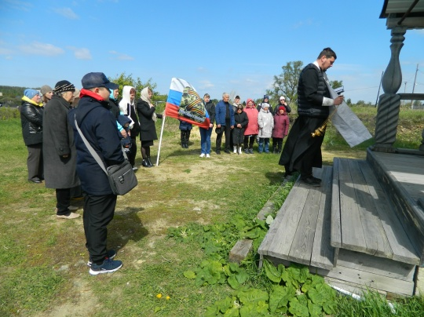
духовное благословление движения батюшки Михаила
"СВОи семьи в движении" возле церкви Чуда Михаила Архангела

Slide 7
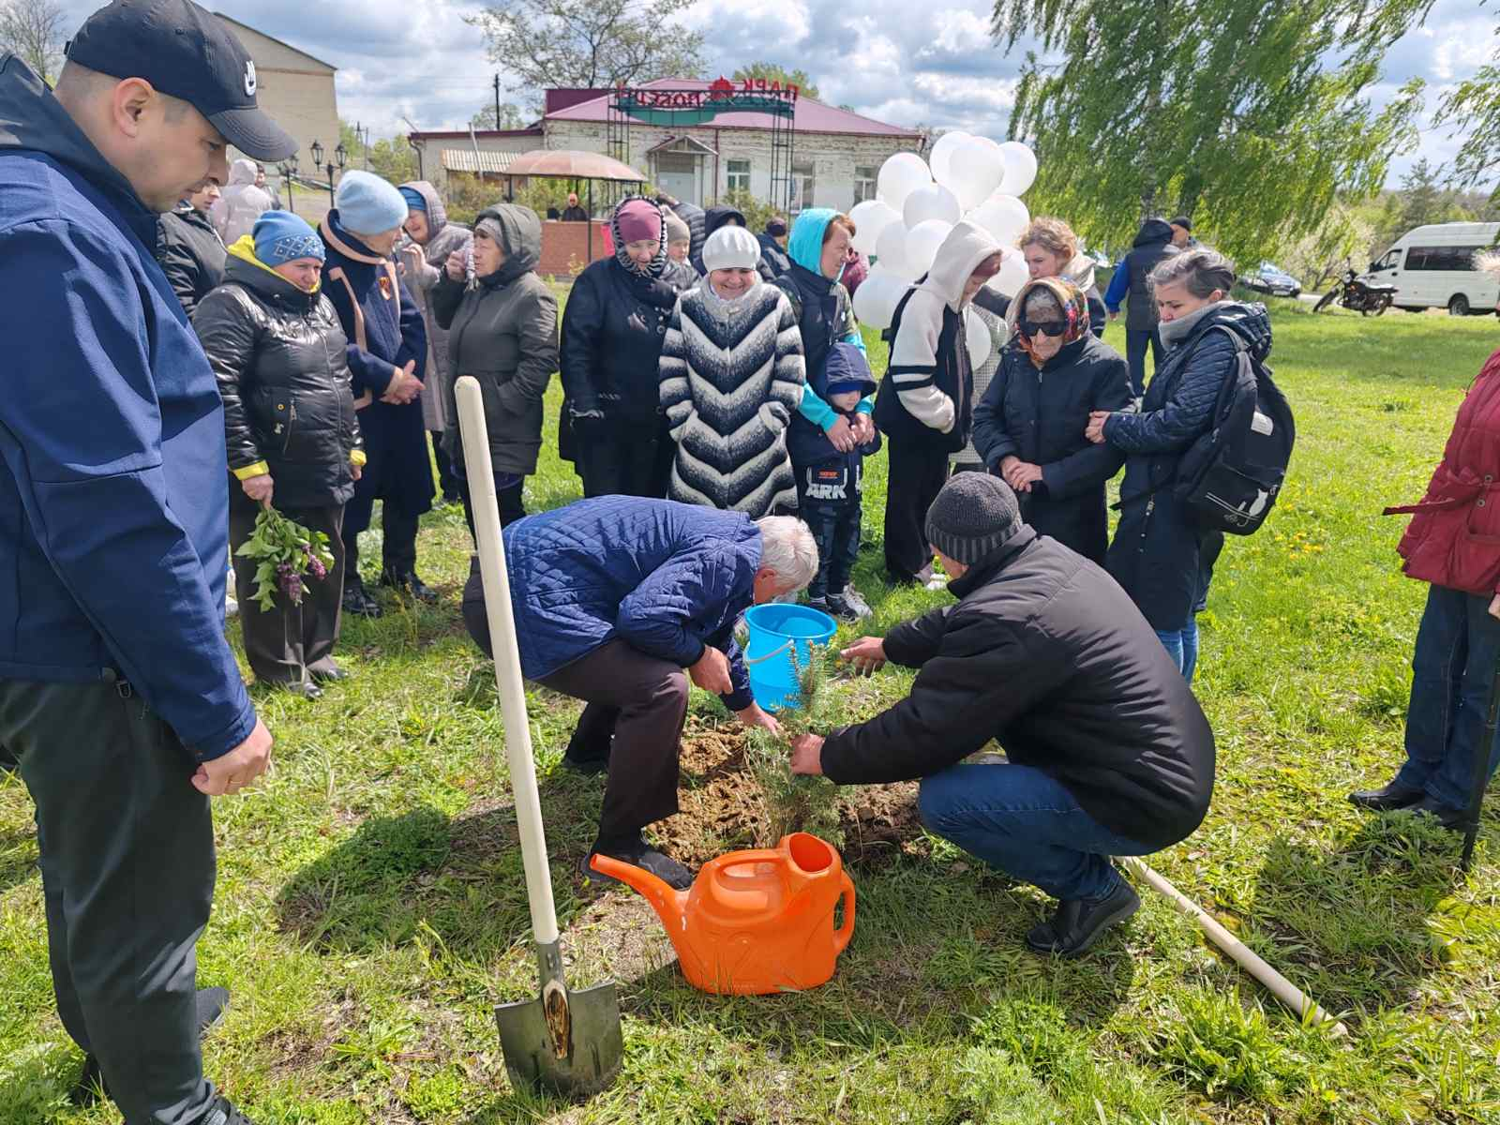
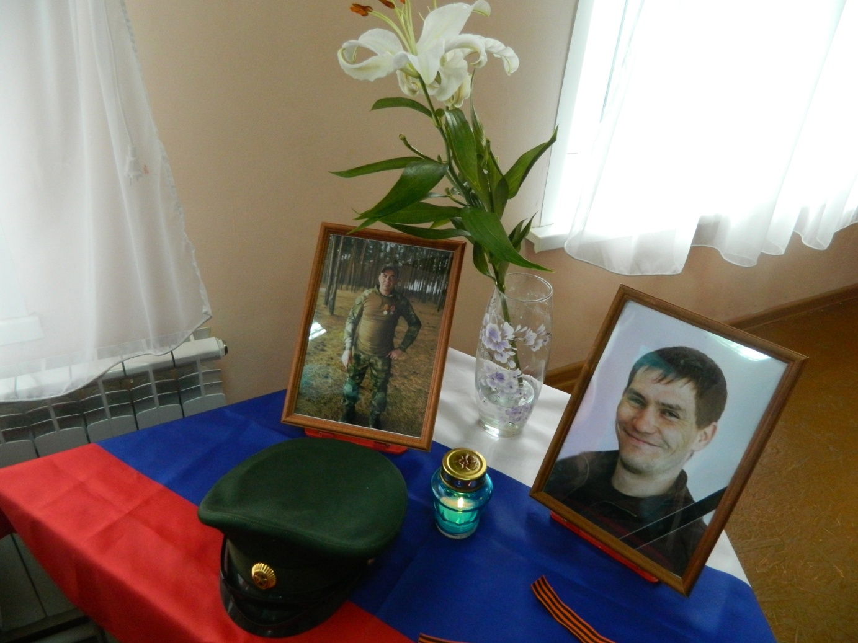
Посадка именных елей участникам СВО возле обелиска погибших воинов в годы великой отечественной войны в селе Водорацк

Slide 8
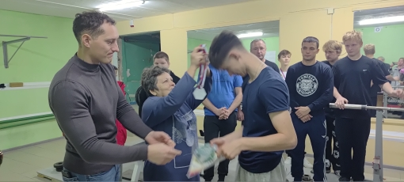
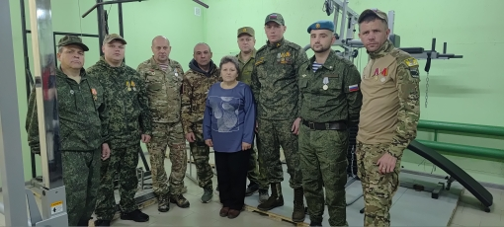
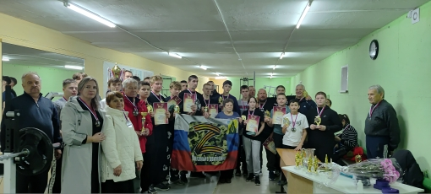
Соревнования по пауэрлифтингу посвящённое памяти Героя СВО Павла Благушина

Slide 9
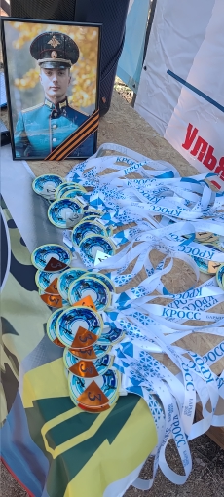
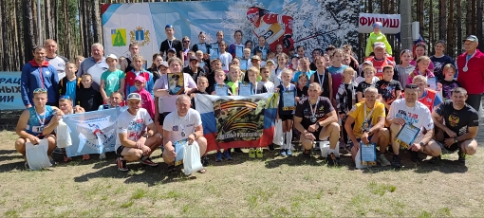
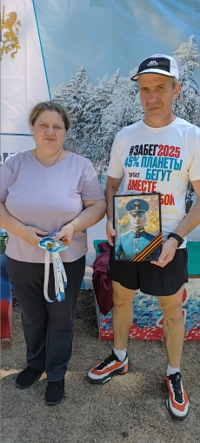
Кросс Памяти героя СВО Вечканова Артёма
Открытое первенство Барышского района по кроссу

Slide 10

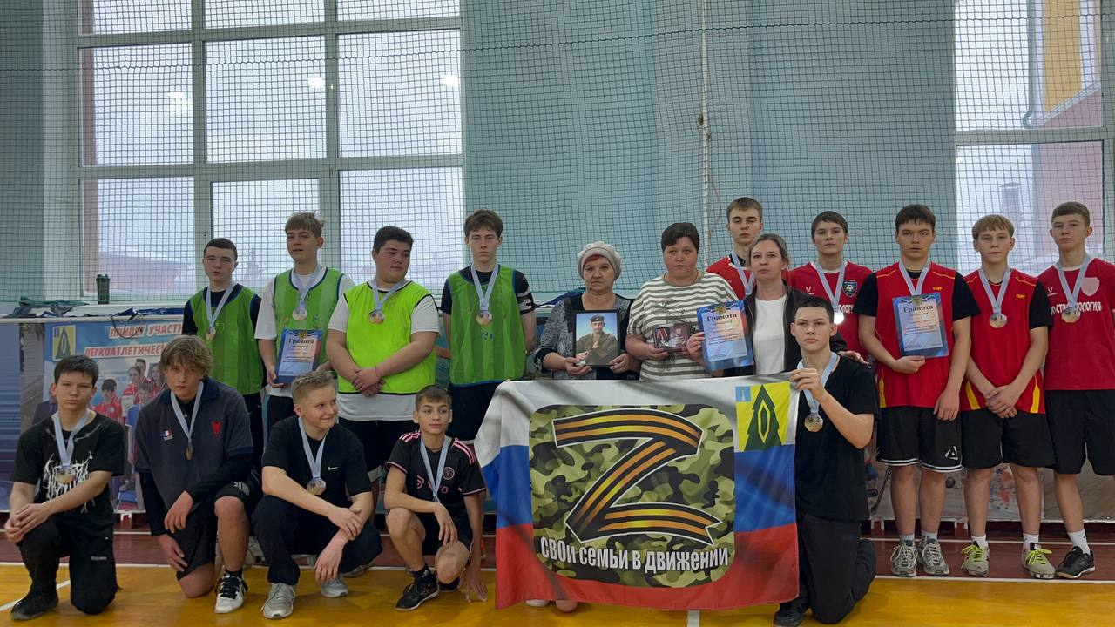
Баскетбол Памяти героя СВО Минеева Даниила Алексеевича
в МБОУ СОШ №2 МО «Барышский район»

Slide 11
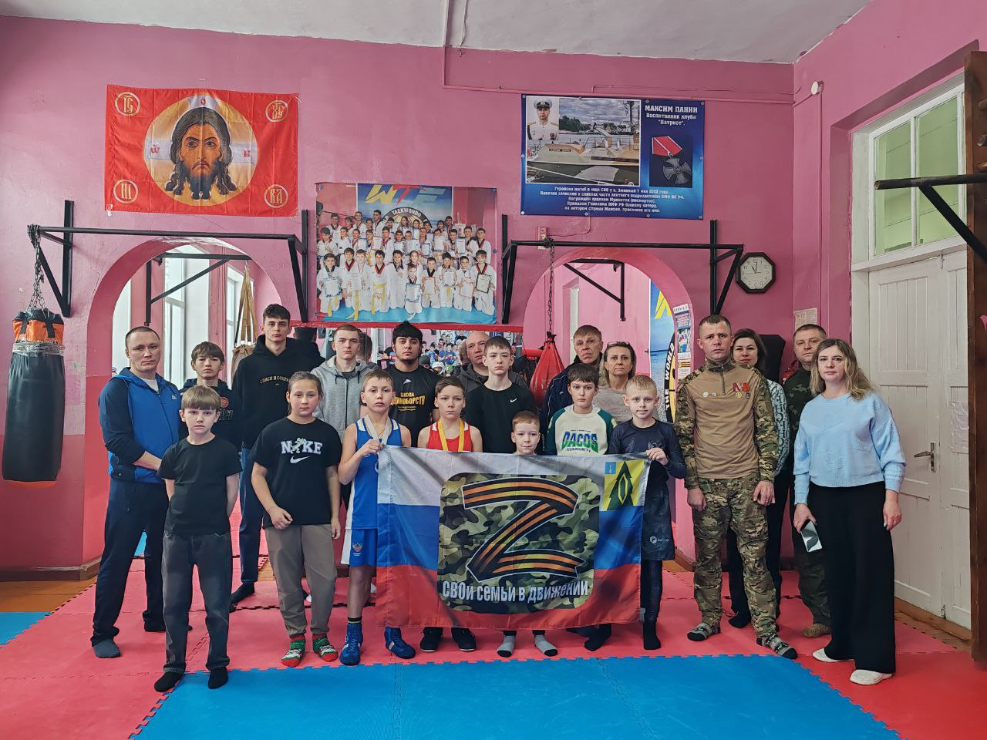
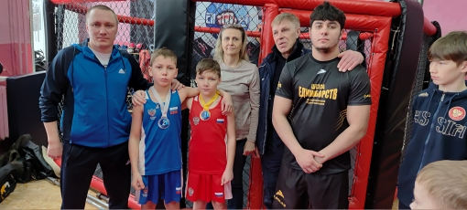
Открытие памятного баннера в ДЮСШ
МО «Барышский район» погибшему участнику СВО Панину Максиму Олеговичу

Slide 12
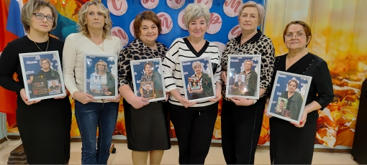
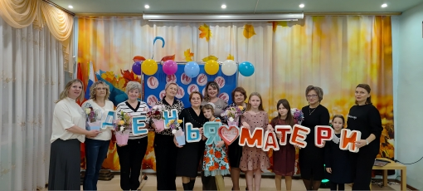
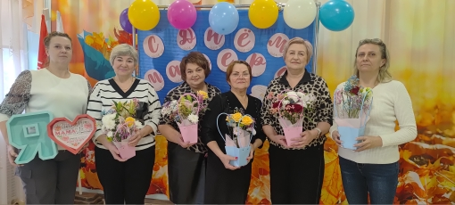
День матери на базе ОГКУСО СРЦН «Планета детства»
«У вас никто не отнимет – гордое имя МАТЬ»

Slide 13
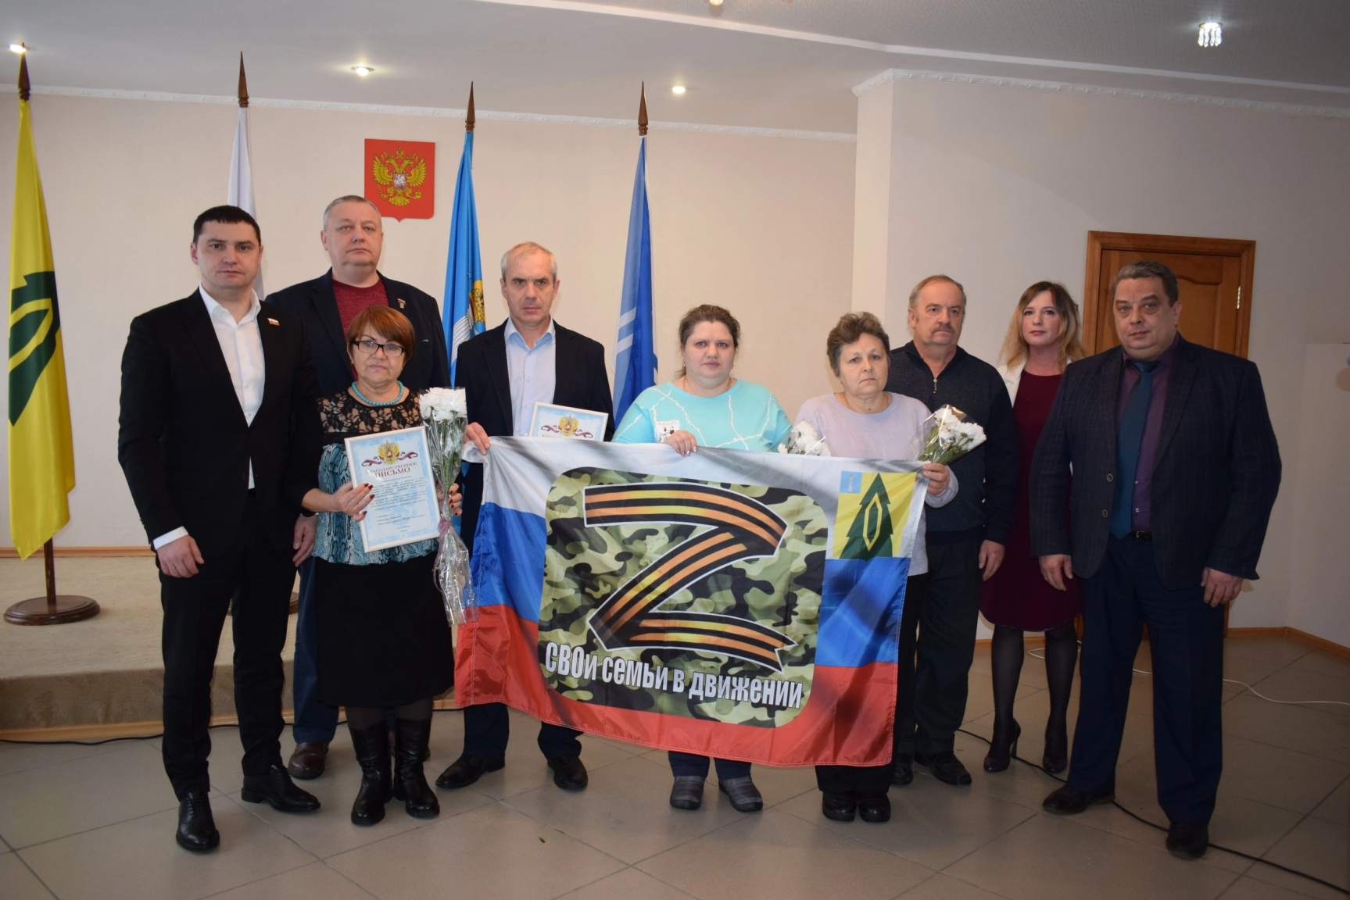
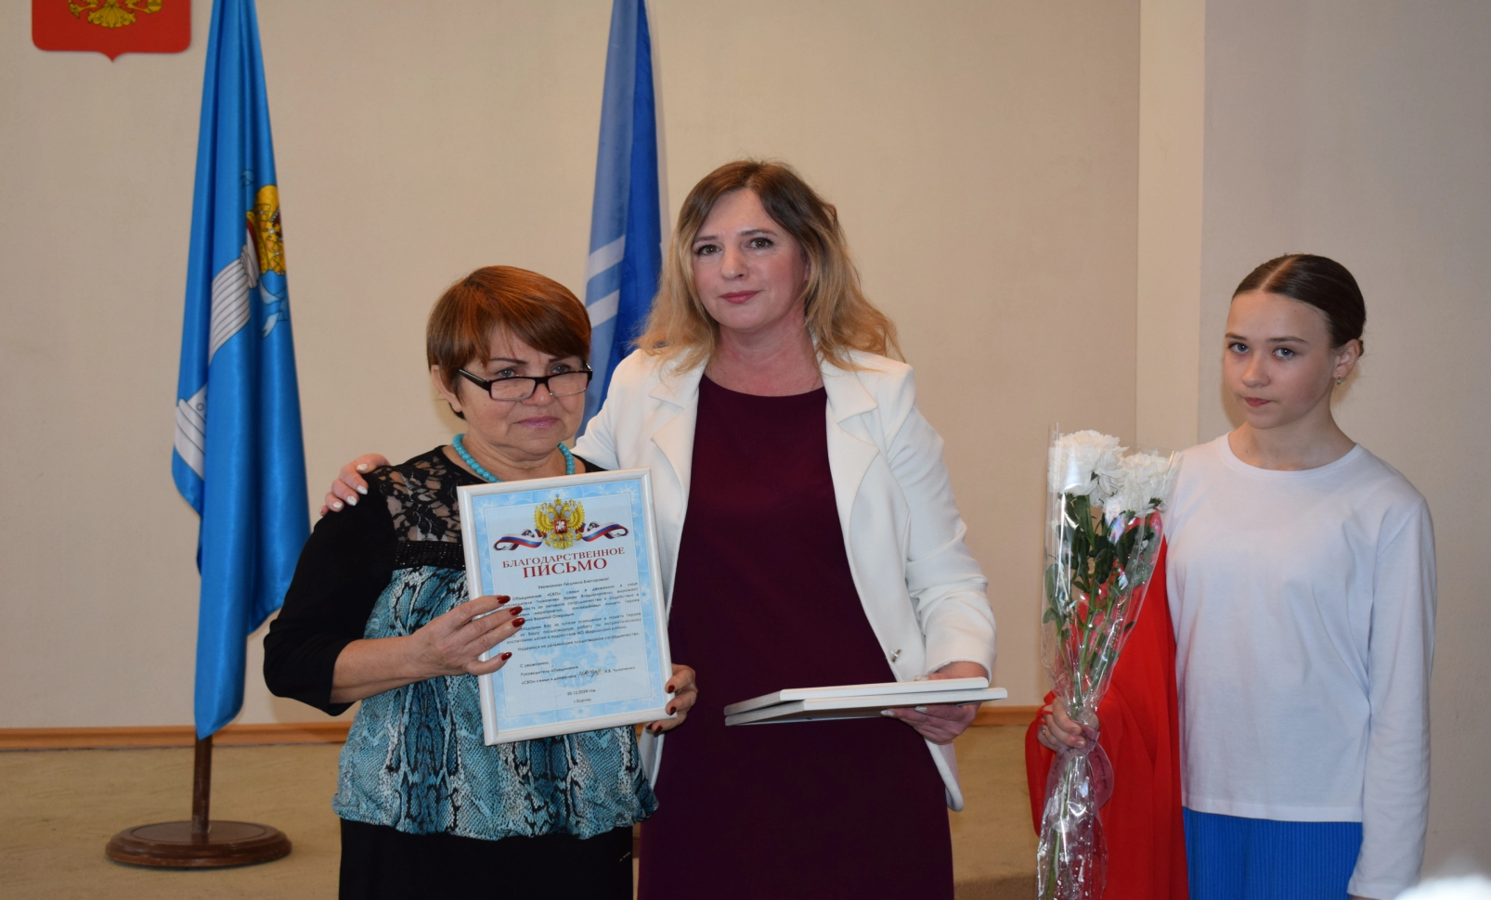
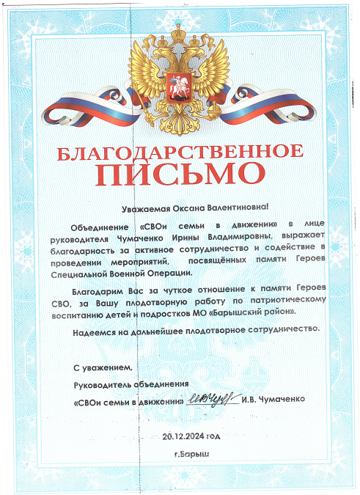
Вручение благодарственных писем семьям активным участникам объединения
«СВОи семьи в движении»

Slide 14
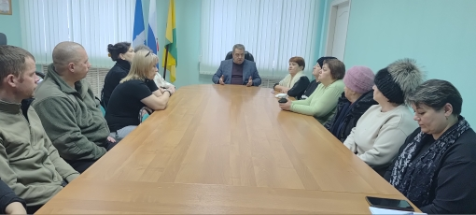
Встреча матерей погибших участников СВО с Главой администрации МО «Барышский район». Обсуждение реализации проекта аллеи славы

Slide 15
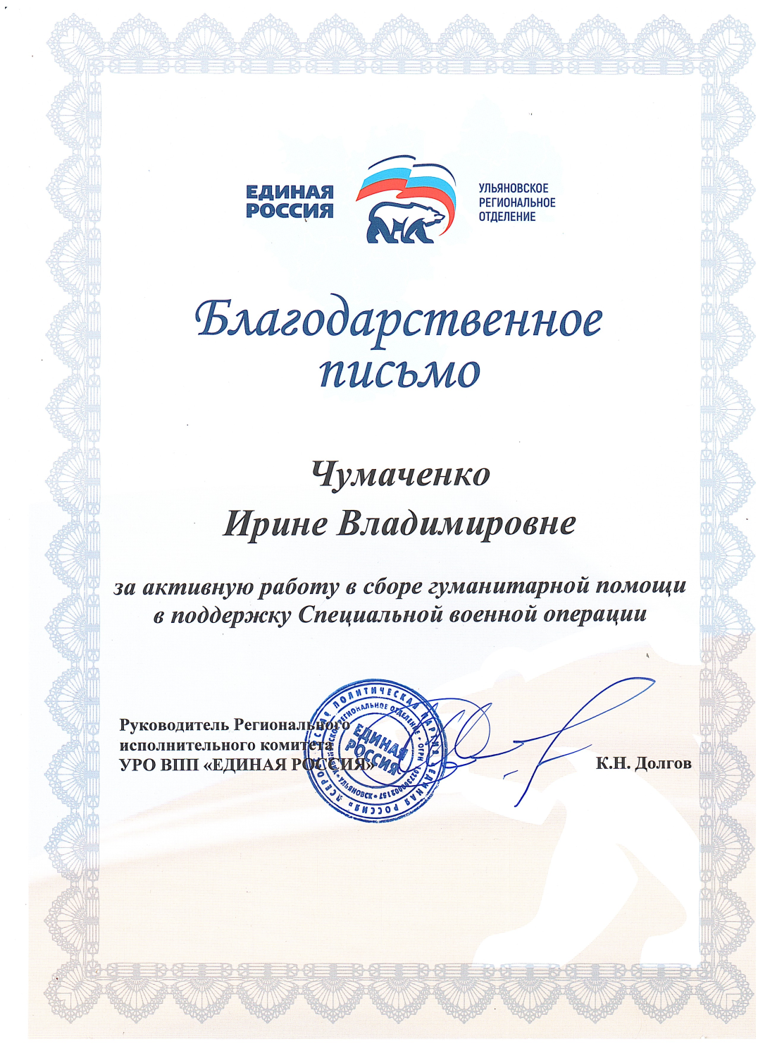
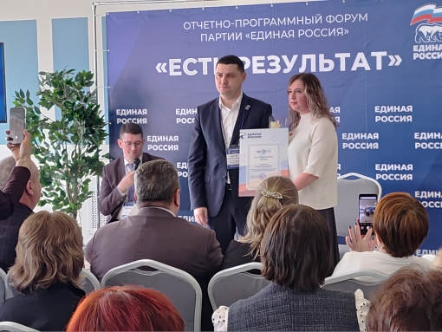

Slide 16
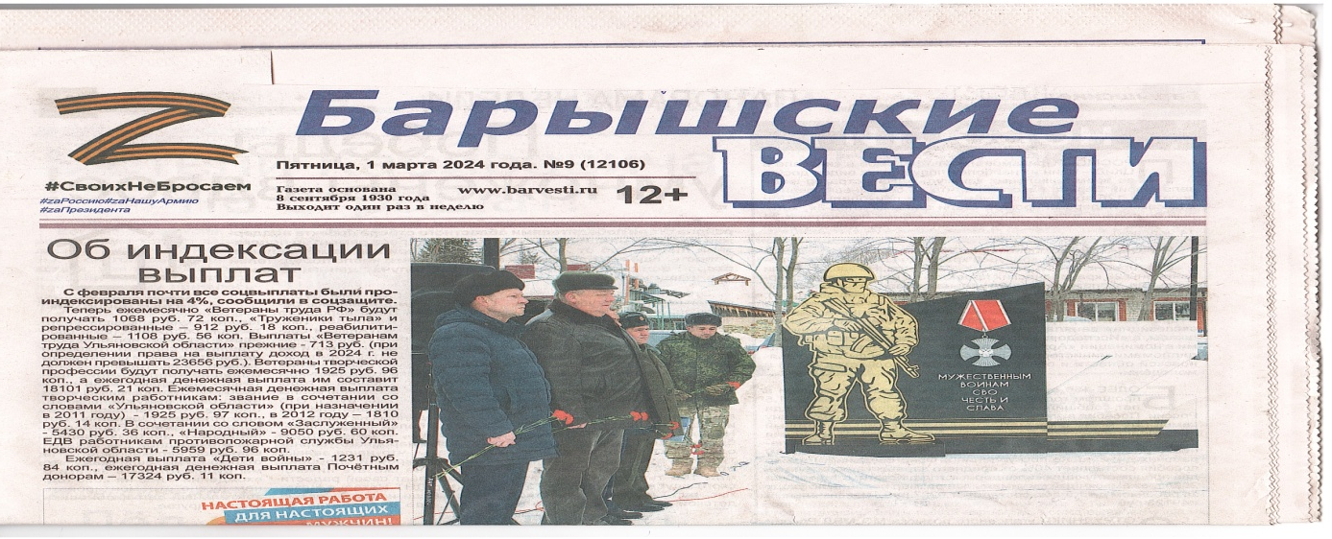
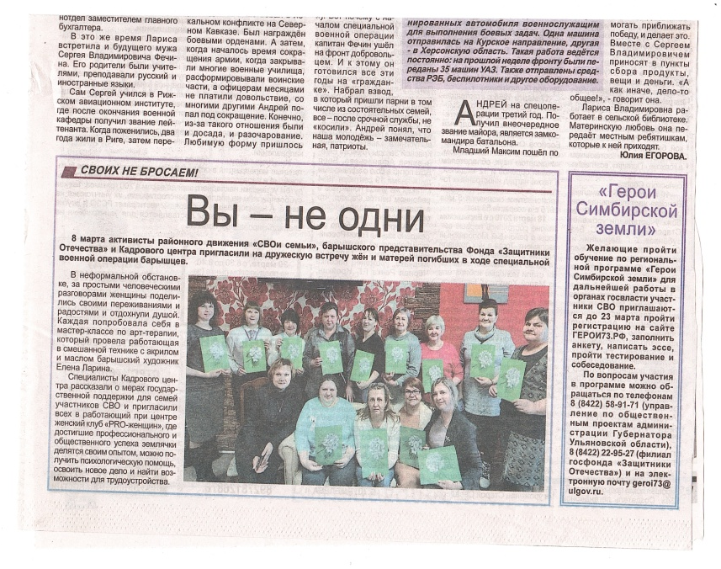
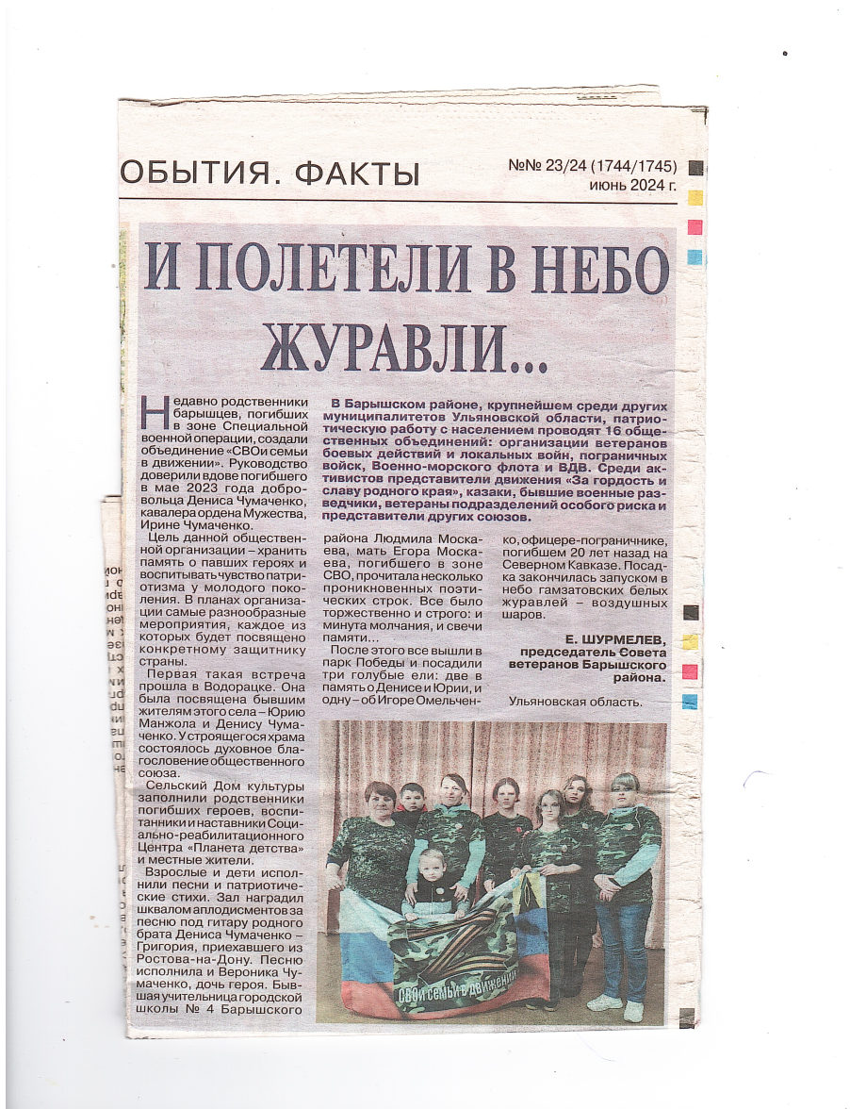
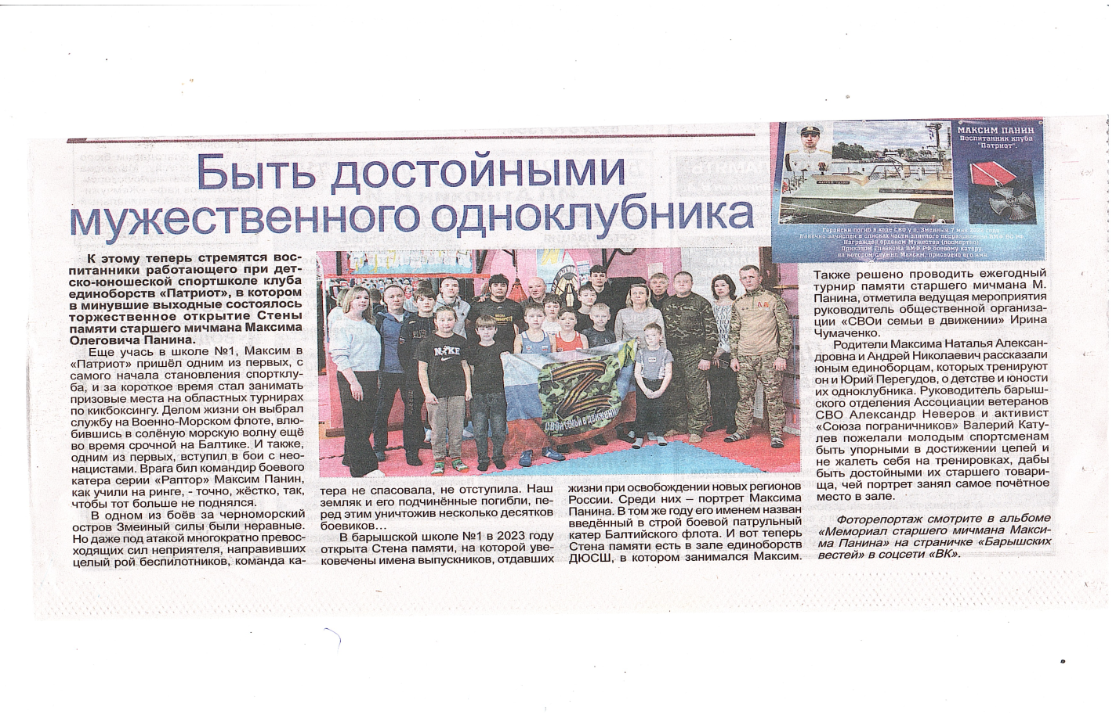
О нас пишут!

Slide 17
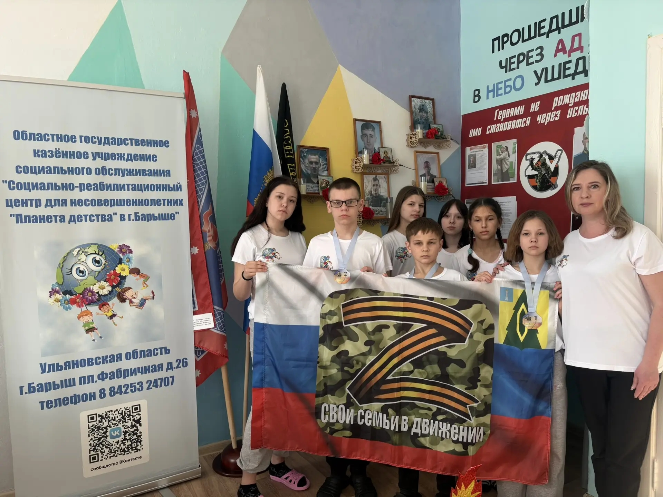
СПАСИБО ЗА ВНИМАНИЕ

